Slide 1

Options in real markets
Novák Tamás
MATE KRC, Gyöngyös, Hungary
2025.01.10.

Slide 2
Mi az opció és milyen fajtái vannak
Az opció egy származtatott termék, ami az alaptermék „kontrollálására” alkalmas
Az alaptermék szinte bármi lehet: részvény, index, ETF, árutermék (olaj, arany, …)
Lehívás szempontjából kétfajta opció létezik:
  Amerikai: lejárat előtt bármikor lehívható
  Európai: csak lejáratkor hívható le
Mit kontrollál az opció?
Opció vétel
  Jogosultság az alaptermék vételére vagy eladására egy meghatározott időn belül egy meghatározott áron
  Opciós prémiumot fizetünk érte
  Pl. biztosítás házra, autóra -> lehívható, élhetsz a jogoddal
Opció kiírás
  Kötelezettségvállalás az alaptermék megvételére vagy eladására egy meghatározott időn belül egy meghatározott áron
  Opciós prémiumot kapunk érte
  Pl: biztosító, aki eladja a biztosítást -> ha lehívod kötelezettséget vállal

Slide 3
Call vs. Put opció
Long Call = vehetek
  Jogosultság az alaptermék adott áron (strike price) történő megvételére meghatározott időn belül
  Alaptermék emelkedésére játszik
Long Put = eladhatok
  Jogosultság az alaptermék adott áron történő eladására meghatározott időn belül
  Esésre játszik
Short Call = el kell adnom
  Kötelezettség az alaptermék adott áron történő eladására meghatározott időn belül
  Esésre vagy oldalazásra játszik
Short Put = vennem kell
  Kötelezettség az alaptermék adott áron történő megvásárlására meghatározott időn belül
  Emelkedésre vagy oldalazásra játszik
Call opció – vételi opció
  Vételi jog (long) / eladási kötelezettség (short)
  Alaptermék emelkedésére / esésére játszik
  Mint pl. a részvény vásárlása
Put opció – eladási opció
  Eladási jog (long) / vételi kötelezettség (short)
  Alaptermék esésére / emelkedésére játszik
  Mint pl. a részvényshortolása

Slide 4
4
LC értéke lejáratkor
LP értéke lejáratkor
K_{T}
K_{T}
P_{T}
K_{T}
P_{T}
SC értéke
lejáratkor
SP értéke
lejáratkor
K_{T}
K_{T}
P_{T}
P_{T}
K_{T}

Slide 5
4
LC nyeresége
LP nyeresége
K_{T}
K_{T}
K_{T}
FV(c)
P_{T}
FV(p)
P_{T}
SC nyeresége
SP nyeresége
FV(c)
FV(p)
K_{T}
P_{T}
P_{T}
K_{T}
K_{T}

Slide 6
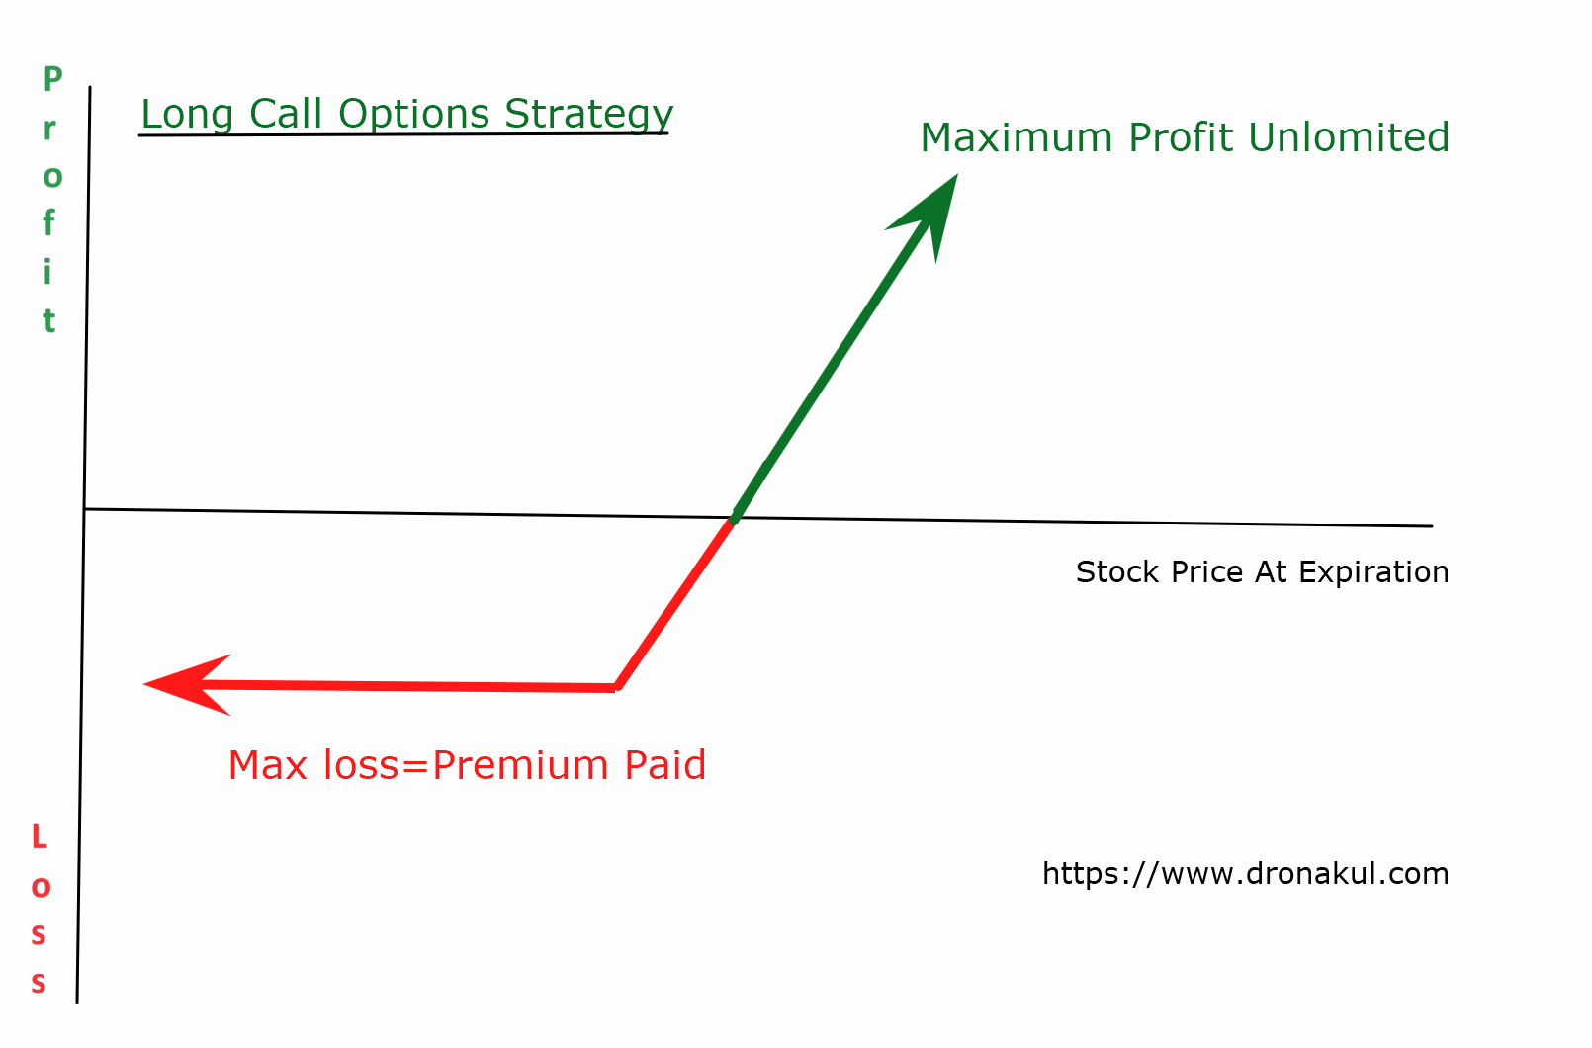
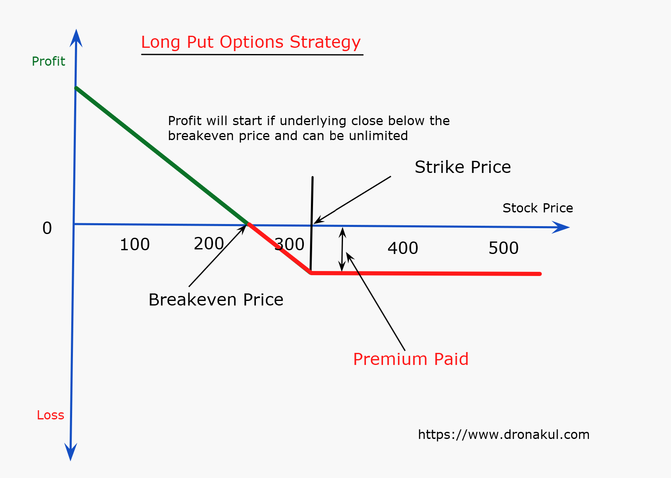
Long Call Long Put
Az opciós jog birtokosa három dolgot tehet opciós jogával:
Lejáratkor élhet a jogával (lehívhatja az opciót);
Eladhatja az éppen érvényes opciós díjnak megfelelő árfolyamon;
Hagyhatja érvényesítetlenül lejárni jogosultságát.
Long Call opció
  Mikor: alaptermék emelkedése
  Max. kockázat: a kifizetett prémium
  Max. profit: korlátlan
Long Put opció
  Mikor: alaptermék esése
  Max. kockázat: a kifizetett prémium
  Max. profit: korlátozott, mivel „csak” 0-ig mehet

Slide 7
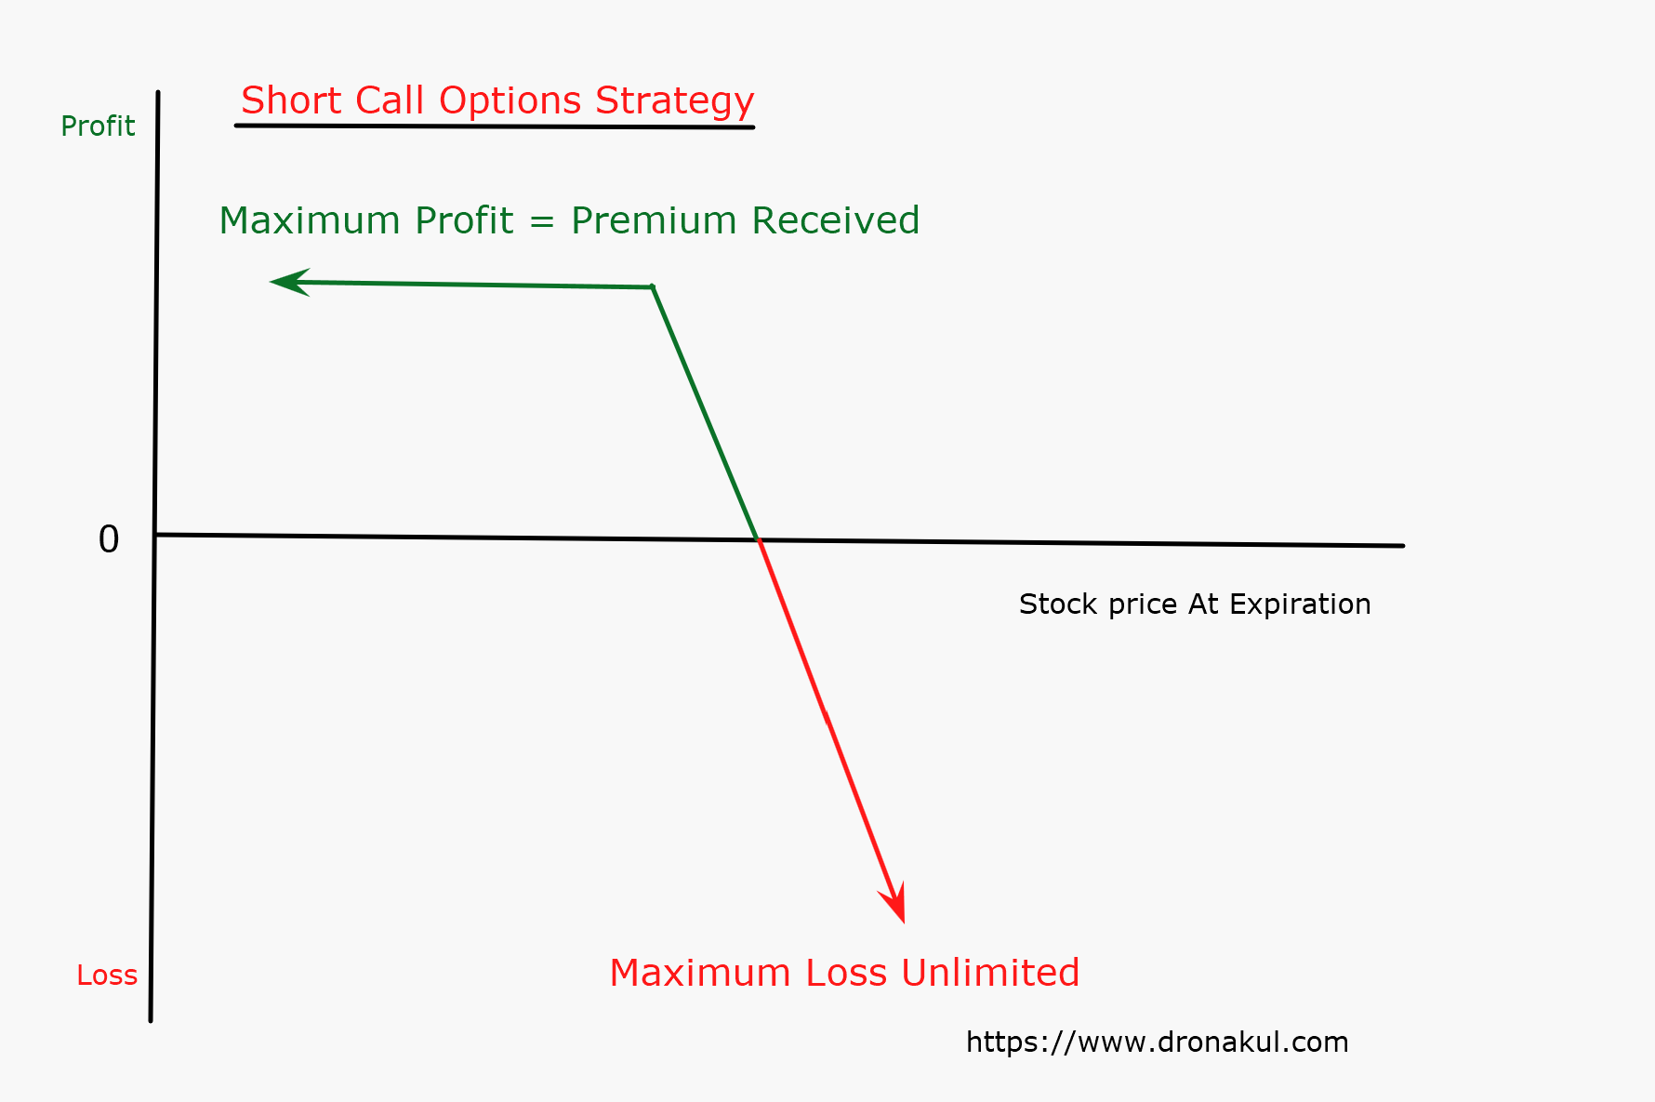
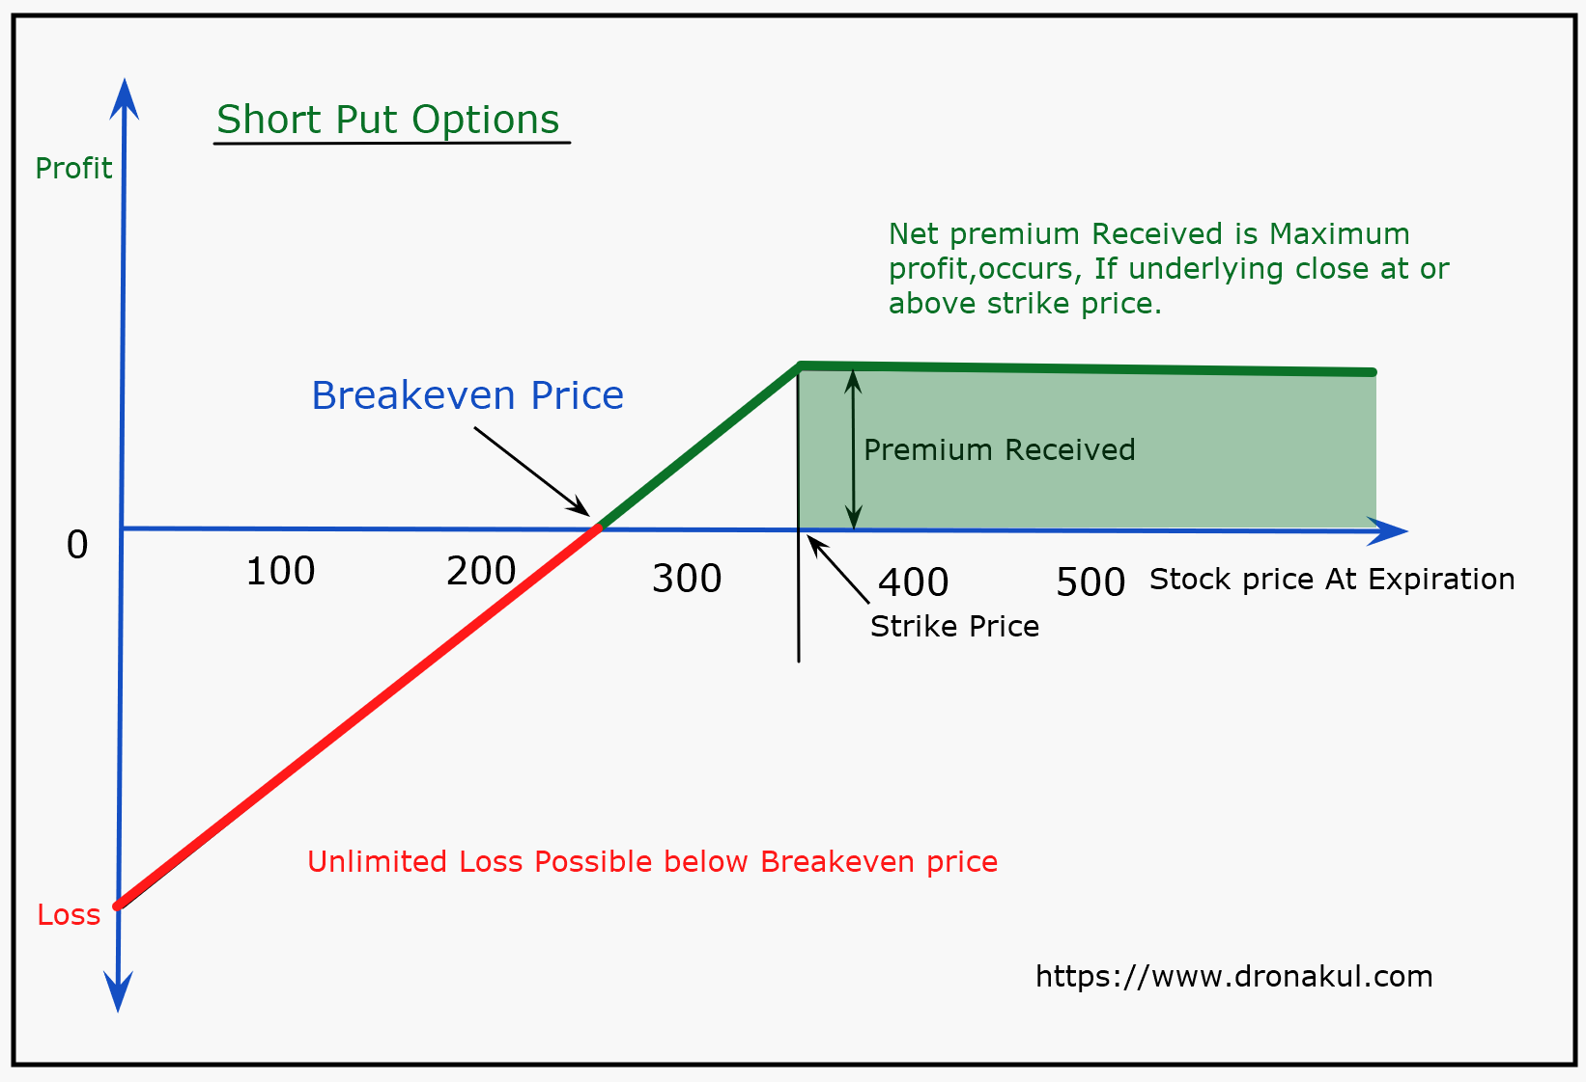
Short Call Short Put
Short Call opció
  Mikor: alaptermék esése
  Max. kockázat: korlátlan
  Max. profit: korlátozott, kapott prémium
Short Put opció
  Mikor: alaptermék emelkedése, oldalazás
  Max. kockázat: korlátlan 0-ig
  Max. profit: korlátozott, kapott prémium

Slide 8
Opciók értéke lejárat előtt
A lejáratkori opcióértékek egyszerűen megadhatók, de a fő kérdés a lejárat előtti érték, árfolyam.
Ez csak bonyolult összefüggésekkel adható meg, így a témát leegyszerűsítve tárgyaljuk.
Miért bonyolult?
  Az opció kockázata (volatilitás) folyamatosan változik.
Megoldás: Black-Scholes-formula
  Az alap-formula a lejáratig osztalékot nem fizető részvényre vonatkozó európai vételi opció értékét (c-t) adja meg, a többi opciós pozíció értékére ebből következtetünk majd.

Slide 9
A Black-Scholes formula szerinti c-függvény jellege:
c
c
P₀-K_{T}
K_{T}
P₀

Slide 10
A Black-Scholes formula szerinti c-függvény képlete:
P₀ a részvény jelenlegi árfolyama
K₀ az opció K_{T} kötési árfolyamának jelenértéke r_{f} kockázatmentes kamatlábbal diszkontálva
N(d) a normális eloszlású valószínűségi változó eloszlásfüggvény-értéke d-nél

Slide 11
A Black-Scholes formula szerinti c-függvény képlete:
Valamekkora valószínűséggel rendelkezünk P₀ értékű részvénnyel
Valamekkora valószínűséggel fizetünk K₀ –t érte
σ a részvény (az alaptermék) volatilitása, azaz a részvény időegység alatti relatív szórása, ami megegyezik az időegységre vonatkozó hozam szórásával.
N(d)-k hozzávetőleg annak a valószínűségét adják, hogy P_{T} nagyobb lesz K_{T} -nél és az opciót lehívják.

Slide 12
Mitől függ c értéke? Nézzük meg a képlet változóit!
Ha nő a
akkor c értéke
Részvényárfolyam (P₀)
nő
Kötési árfolyam (K_{T})
csökken
Kamatláb (r_{f})
nő
Lejáratig hátralévő idő (T)
nő
Részvény volatilitása (σ)
nő

Slide 13
Indokoljuk meg az egyes változók
hatásának okait!
A kötési árfolyam hatása szinte nyilvánvaló,
a többi tényező szerepének megértéséhez az opció értékét részértékekre bontjuk szét.
  Belső érték
  Ingadozási érték
  Részletfizetési érték
Időérték

Slide 14
Összegezzük a három értékforrást!
c
c
K_{T}-K₀
Részletfizetési érték
Időérték
Ingadozási érték
P₀-K_{T}
Belső érték
K_{T}
P₀

Slide 15
c értéke „ráérzésre”:
Nagy T és nagy σ
Kis T és nagy σ
Nagy T és kis σ
Kis T és kis σ

Slide 16
Az opció árát befolyásoló 7 tényező
Opció típusa: Call vagy Put
Opció célára: (IAOTM)
  ITM >ATM>OTM
  Minél több valós értékkel rendelkezik, annál drágább
Alaptermék árfolyamának változása
Lejáratig hátralévő idő
Volatilitás
  Múltbéli volatilitás (Historical volatility)
  Jövőbéli, várható volatilitás (Implied volatility)
Jegybanki alapkamat
Osztalék

Slide 17
Mi a volatilitás?
Az alaptermék mozgásának mértéke (%)
Folyamatos változásban van
Opciós piacon kétféle létezik
  Historical (statistical) volatility (HV)
    Megtörtént, múltbéli mozgás mértéke
    Folyamatosan változik, általában évesített
  Implied volatility (IV)
    Jövőben, elvárt volatilitás mértéke (beárazott)
    Kereslet, kínálat is befolyásolja
    Pl. Black-Scholes algoritmusból számítható (Nobel díj, 1997-ben)

Slide 18
Implied volatility
Az opció árából származtatott %-os érték..
A 7 paraméterből 6 értéke fix, ismert.
Egyedül a volatilitás értéke bizonytalan.
Black-Scholes algoritmusba betáplálva a 6 fix értéket és a jelenlegi piaci árat, megkapjuk az IV értékét.
Az alaptermék jövőbeni volatilitásának várakozását is mutathatja
Önmagában keveset mond, össze kell hasonlítani a HV-vel és önmagával a múltban; IV/HV arány fontos.
Soha nem az elmozdulás irányát adja, hanem annak nagyságát feltételezi.

Slide 19
Implied volatility

Slide 20
Extension of the Black-Scholes model

